Slide 1
总复习

Slide 2
数字逻辑基础
一、数字信号和模拟信号
电
路
中
的
信
号
时间连续、数值也连续的信号
模拟信号
例：正弦波信号、锯齿波信号等。
时间和幅值都是离散的
数字信号
例：产品数量的统计、客观世界中对立的两个状态。
常用数字0和1表示，叫做逻辑0和逻辑1。

Slide 3

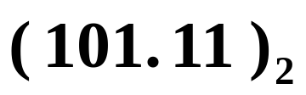
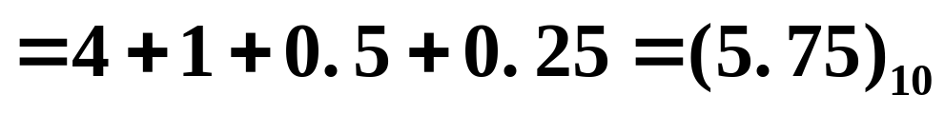
二、不同进制的计算及转换
1、二进制（Binary） -- 逢二进一
数码：0 ，1
位权：
（1）二-十转换：
将二进制数按位权展开后相加
（2）十-二转换：
除基数 得余数 作系数
从低位到高位
整数的转换--连除法

Slide 4
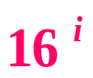








2、十六进制 (Hexadecimal) --逢十六进一
数码：0 ~ 9 , A(10) , B(11) , C(12) , D(13) , E(14) , F(15)
位权：
（1）二-十六转换：
每 4 位二进制数相当一位 16 进制数
（2）十六-二转换：
每位 16 进制数换为相应的 4 位二进制数

Slide 5
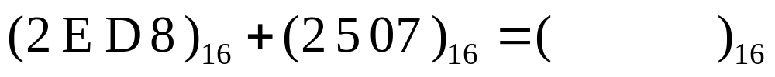




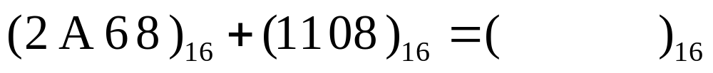




（3）十六进制计算
3、8421BCD码
1000111B = 7 1 D
=（0111
0001）8421BCD

Slide 6
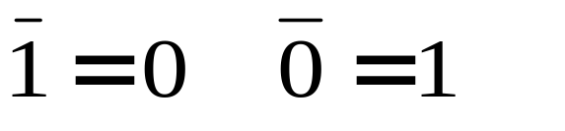

三、逻辑代数
1 、基本定律
加运算:
0+0=0 ，0+1=1 ，1+0=1，1+1=1
乘运算:
0•0=0 0•1=0 1•0=0 1•1=1
非运算:

Slide 7


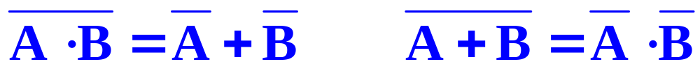
2、常用化简公式
(1)
A+AB=A
(2)
A(A+B)=A
(3)
(4)
(5)
德 • 摩根 (De • Morgan)定理：

Slide 8
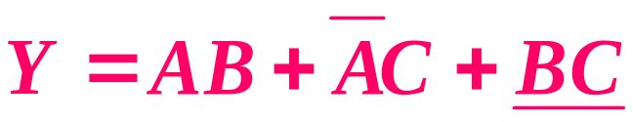
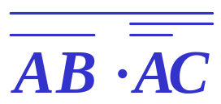
3、逻辑函数的化简形式
核心
最简与或式
最简
与非-与非式
①乘积项（与项）的个数最少；
②变量的个数最少。
标准与或式，标准与非-与非式如何变换呢？

Slide 9
4、卡诺图化简法
（1）卡诺图的引出
卡诺图：将n变量的全部最小项都用小方块表示，并使具有逻辑相邻的最小项在几何位置上也相邻地排列起来，所得到的图形叫n变量的卡诺图。
逻辑相邻：如果两个最小项只有一个变量互为反变量，那么，就称这两个最小项在逻辑上相邻。
如最小项
m₆=ABC、与
m₇ =ABC 在逻辑上相邻
m₆
m₇

Slide 10
（2）化简的步骤
a、将逻辑函数写成最小项表达式。
b、按最小项表达式填卡诺图，凡式中包含的最小项，其对应方格填1，其余方格填0。
c、合并最小项，即将循环相邻的1方格圈成一组（包围圈），每一组含2^{n}个方格（最小项），对应每个包围圈写出一个新的乘积项。
d、将所有包围圈对应乘积项相加。

Slide 11
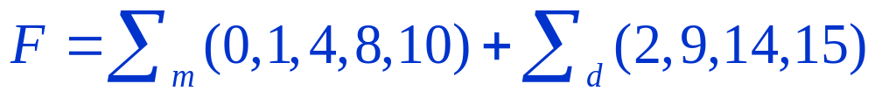
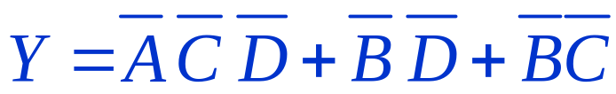
[例]
利用图形法化简函数
[解]
(1) 画函数的卡诺图
CD
AB
00
01
11
10
(2) 合并最小项：
画包围圈
1
1
╳
00
01
1
(3) 写出最简与或
表达式
╳
╳
11
10
1
╳
1

Slide 12
由门电路构成
分析
由集成组件构成
组合逻辑电路：
无记忆功能，仅由门电路构成
用门电路实现
数字系统
设计
用集成组件实现
由触发器构成
分析
由集成组件构成
时序逻辑电路：
有记忆功能，构成基本单元是触发器
用触发器实现
设计
用集成组件实现

Slide 13
组合逻辑电路
任一时刻的稳定输出仅决定于该时刻的输入，叫组合逻辑电路，简称组合电路。
X
.
.
L
L_{i} = f (X₁, X₂ , …, X_{n} )
(i=1, 2, …, m)
.
.
组合逻辑电路
组合逻辑电路的一般框图
结构特征:
1、输出、输入之间没有反馈延迟通路，
2、不含记忆单元，仅由门电路构成

Slide 14
一、基本单元----门电路
1、门电路的概念
实现基本逻辑运算和常用复合逻辑运算的单元电路
与 非
与 非 门
与
与 门
或 非
或 非 门
或
或 门
同或
同或门
非
非 门
异或门
异或
作用：是用以实现逻辑关系的电子电路，与基本逻辑关系相对应。

Slide 15
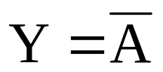
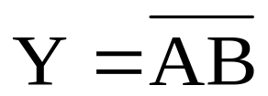
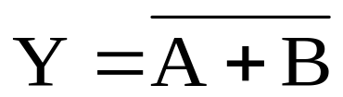
基本逻辑关系小结
与
A
&
Y=AB
Y
B
或
A
≥1
Y=A+B
Y
B
非
A
1
Y
与非
A
&
Y
B
或非
A
≥1
Y
B
Y= A⊕B
异或
A
=1
Y
Y= AB+ AB
B

Slide 16


2、TTL与非门的输入负载特性
A
&
（1）Ron — 开门电阻（2.5 kΩ）
保证TTL与非门导通，输出为标准低电平时，所允许的R_{i}的最小值。
即： ，输入为高电平
（2） R_{off} — 关门电阻（< 0.8 kΩ）
保证TTL与非门关闭，输出为标准高电平时，所允许的R_{i}的最大值。
即：当 R_{i} 为 0 .8 kΩ 以下电阻时 , 输入端相当于低电平。

Slide 17

[练习] 写出图中所示各个门电路输出端的逻辑表达式。
TTL
CMOS
A
&
A
&
= 1
= 1
= 1
100kΩ
100Ω
100kΩ
100Ω
A
≥1
A
≥1
= 0
100kΩ
100Ω
100kΩ
100Ω

Slide 18
3、扇入与扇出数
（1）扇入数：取决于逻辑门的输入端的个数。
（2）扇出数：是指其在正常工作情况下，所能带同类门电路的最大数目。它表示门电路的带负载能力。一般TTL门电路N_{O}≥8，性能更好的门电路的扇出数最高可达30至50 。
（a)带拉电流负载
(b)带灌电流负载

Slide 19
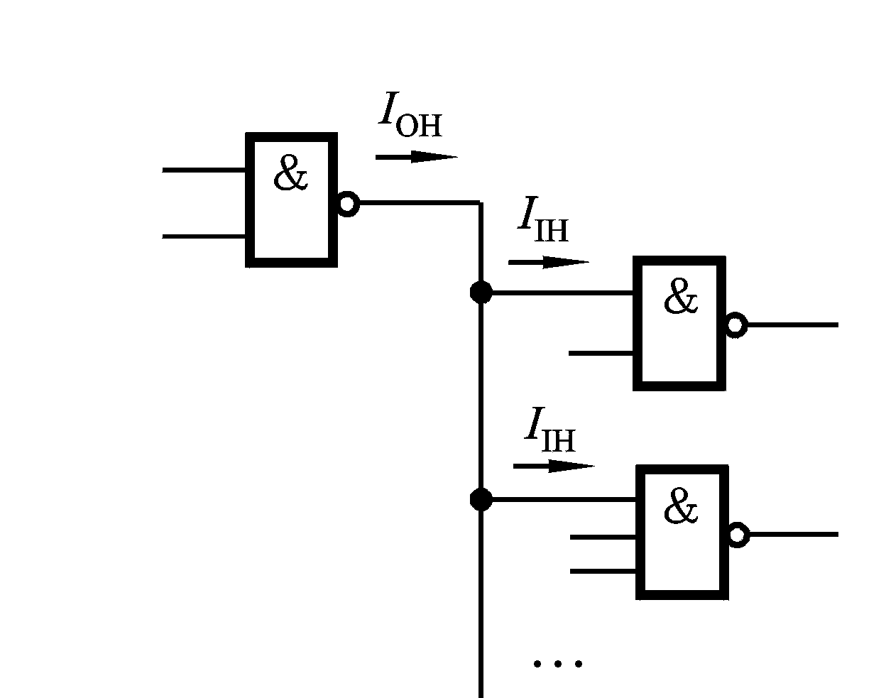
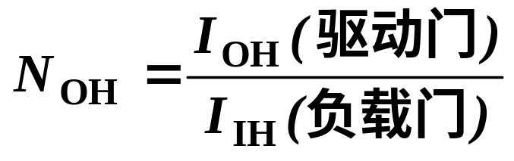
（a)带拉电流负载
当负载门的个数增加时，总的拉电流将增加，会引起输出高电压的降低。但不得低于输出高电平的下限值，这就限制了负载门的个数。
高电平扇出数:
I_{OH} :驱动门的输出端为高电平电流
I_{IH} :负载门的输入电流

Slide 20
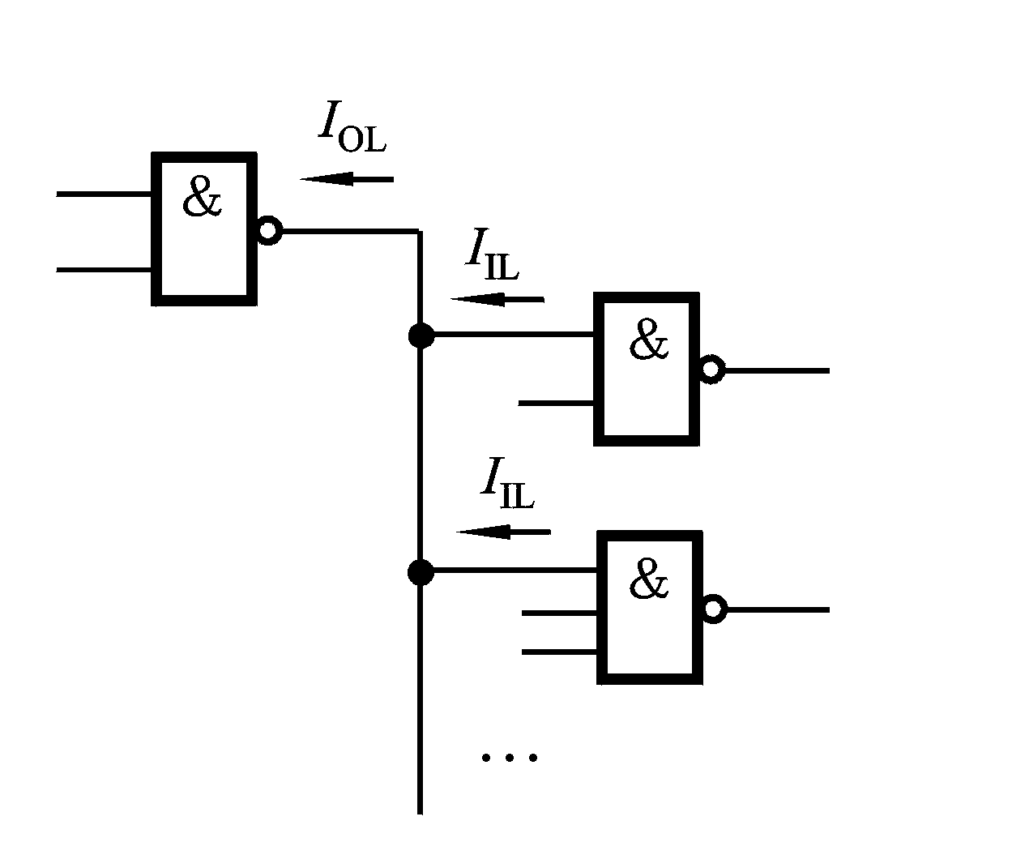
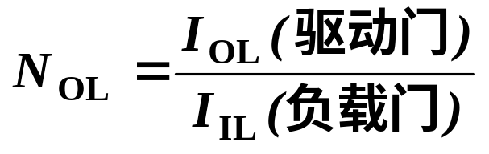
(b)带灌电流负载
当负载门的个数增加时，总的灌电流I_{OL}将增加，同时也将引起输出低电压V_{OL}的升高。当输出为低电平，并且保证不超过输出低电平的上限值。
I_{OL} ：驱动门的输出端为低电平电流
I_{IL} ：负载门输入端电流

Slide 21
例：计算基本的TTL与非门7410带同类门的扇出数。
解：查附录C知7410的参数带同类门的扇出数。
I_{OL}=16mA, I_{IL}= —1.6mA, I_{OH}=0.4mA, I_{IH}=0.04mA,
N_{OL}=16mA/1.6mA=10
N_{OH}=0.4mA/0.04mA=10,
N_{O}==10,
与非门的扇出系数选最小的数值，一般是10。

Slide 22

4、三种特殊的门电路
（1） OC门－－－TTL
+V ′_{CC}
R_{C}
A
&
Y
逻辑符号
B
OC 门必须外接负载电阻和电源才能正常工作。
特点：OC门可以实现“线与”功能。

Slide 23
（2） OD门－－－CMOS
+V ′_{DD}
R_{D}
A
&
Y
逻辑符号
B
OD 门必须外接负载电阻和电源才能正常工作。
特点：OD门可以实现“线与”功能。

Slide 24
（3） 三态门
A
&
L
逻辑符号
B
CS
EN
=
____
高电平
使能
L
AB
与非逻辑
CS =1
L
=
Z
高阻状态
CS = 0

Slide 25



作为TTL电路与总线间的接口电路。
数据总线
G₁
G₂
G_{n}
…
1
EN
1
EN
1
EN
A₁
A₂
A_{n}
…
…
1
1
…
0
0
1
1
1
0
1
注意：
工作时，各使能端分时接入有效电平。

Slide 26
多余输入端的处理措施
集成逻辑门电路在使用时，一般不让多余输入端悬空，以防止干扰信号的引入。对多余输入端的处理以不改变电路的工作状态（逻辑关系）及稳定可靠为原则。
对于与非门，一般可将多余输入端通过上拉电阻（1~3KΩ）接电源正极，或者与其他输入端并联。
对于或非门，一般可将多余输入端通过一限流电阻（100Ω）接地，或者与其他输入端并联。

Slide 27


二、组合逻辑电路的分析
电路 结构
输入输出之间的逻辑关系
分析步骤：
1. 由给定的逻辑图逐级写出逻辑关系表达式。
2. 用逻辑代数或卡诺图对逻辑函数进行化简。
3. 列出输入输出状态表(真值表)并得出结论。

Slide 28

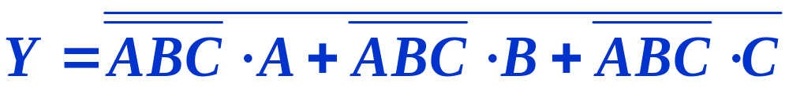
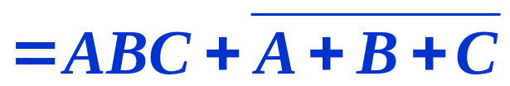

[例] 分析图中所示电路的逻辑功能
真值表
&
≥1
A B C
Y
A B C
Y
A
&
0 0 0
1
1 0 0
0
B
C
0 0 1
0
1 0 1
0
0 1 0
0
1 1 0
0
[解]
0 1 1
0
1 1 1
1
表达式
功能
判断输入信号极性是否相同的电路 — 符合电路

Slide 29
三、常用组合逻辑功能器件
1、编码器
把二进制码按一定的规律编排（如8421码、格雷码等），使每组代码具有一特定的含义（代表某个数或控制信号）称编码。
如：8421BCD码中，用1000表示数字8
实现编码操作的电路称为编码器。
编码器的逻辑功能：能将每一个编码输入信号变换为不同的二进制的代码输出。
如BCD编码器：将10个编码输入信号分别编成10个4位码输出。

Slide 30
二进制编码器
2^{n}→n
普通编码器
分类：
或
二—十进制编码器
10→4
优先编码器
普通编码器：任何时候只允许输入一个有效编码信号，否则输出就会发生混乱。
优先编码器：允许同时输入两个以上的有效编码信号。当同时输入几个有效编码信号时，优先编码器能按预先设定的优先级别，只对其中优先权最高的一个进行编码。

Slide 31
3 位二进制优先编码器
优先编码：
允许几个信号同时输入，但只对优先级别最高
的进行编码。优先顺序：I₇ → I₀
编码表
输 入 | 输 出
I₇ I₆ I₅ I₄ I₃ I₂ I₁ I₀ | Y₂ Y₁ Y₀
1 × × × × × × × | 1 1 1
0 1 × × × × × × | 1 1 0
0 0 1 × × × × × | 1 0 1
0 0 0 1 × × × × | 1 0 0
0 0 0 0 1 × × × | 0 1 1
0 0 0 0 0 1 × × | 0 1 0
0 0 0 0 0 0 1 × | 0 0 1
0 0 0 0 0 0 0 1 | 0 0 0

Slide 32
若输出低电平有效呢？
优先顺序：I₇ → I₀
编码表
输 入 | 输 出
I₇ I₆ I₅ I₄ I₃ I₂ I₁ I₀ | Y₂ Y₁ Y₀
1 × × × × × × × | 1 1 1
0 1 × × × × × × | 1 1 0
0 0 1 × × × × × | 1 0 1
0 0 0 1 × × × × | 1 0 0
0 0 0 0 1 × × × | 0 1 1
0 0 0 0 0 1 × × | 0 1 0
0 0 0 0 0 0 1 × | 0 0 1
0 0 0 0 0 0 0 1 | 0 0 0
0 0 0
0 0 1
0 1 0
0 1 1
1 0 0
1 0 1
1 1 0
1 1 1

Slide 33
2、译码器
译码：译码是编码的逆过程，它能将二进制码翻译成代表某一特定含义的信号。
译码器：具有译码功能的逻辑电路称为译码器。
例如：二进制译码器 (Binary Decoder)
A₀
Y₀
A₁
二进制
译码器
Y₁
输入 n 位二进制代码
输出 m 个
信号 m = 2^{n}
…
…
A_{n-1}
Y_{m-1}

Slide 34
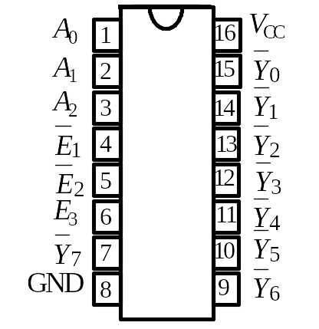
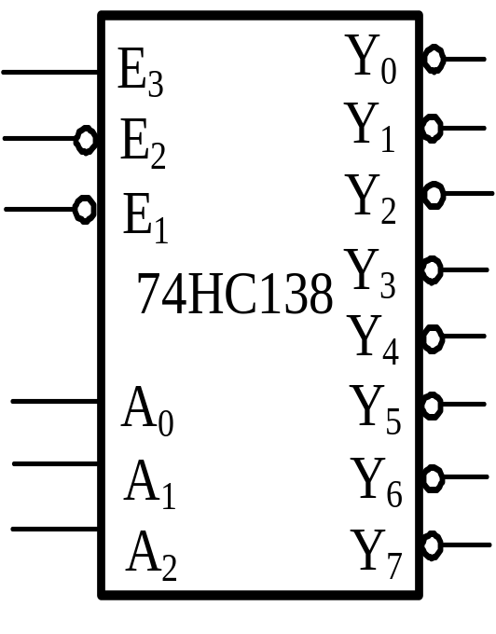
74HC138(74LS138)集成译码器
引脚图
逻辑图

Slide 35
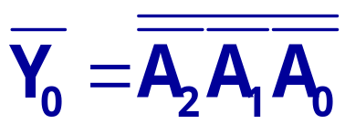
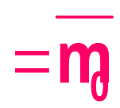
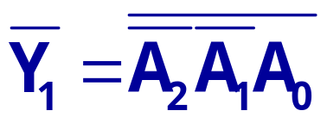
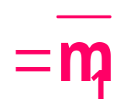
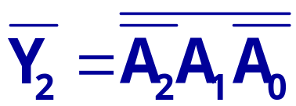
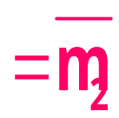
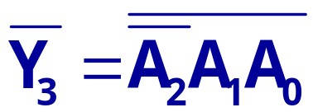
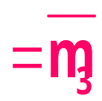
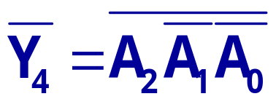
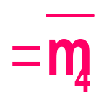
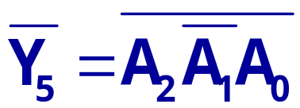
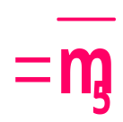
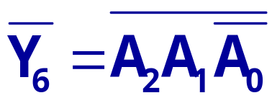
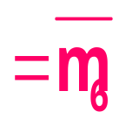
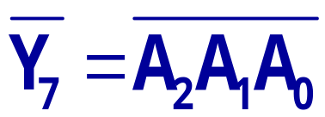

译码器输出：
地址变量全部最小项。
逻辑函数可表示为最小项之和。

Slide 36
3、数据分配器和数据选择器
将 1 路输入数据，根据需要分别传送到 m 个输出端，
称为数据分配器器。
其中： n 位地址码对 应m = 2^{n} 个输出端
从一组数据中选择一路信号进行传输的电路，称为数据选择器。
其中： n 位地址码对 应2^{n} 个输入数据

Slide 37



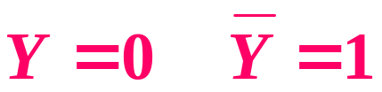

74LS151集成8选1数据选择器
V_{CC}
D₄
D₅
D₆
D₇
A
B
C
引
脚
排
列
图
功
能
示
意
图
0
D₀
D₁
D₂
D₃
D₄
D₅
D₆
D₇
D₀
D₁
D₂
D₃
D₄
D₅
D₆
D₇
Y
Y
1
16
15
14
13
12
11
10
9
使能
74LS151
74151
禁止
1
2
3
4
5
6
7
8
……
D₇
D₀
C
B
A
S
D₃
D₂
D₁
D₀
Y
Y
S
地
1
╳ ╳ ╳
0
0 0 0
0 0 1
0 1 0
0 1 1
1 0 0
1 0 1
1 1 0
1 1 1
A₂ ∼ A₀ — 地址端
D₇ ∼ D₀ — 数据输入端

Slide 38
四、组合逻辑电路的设计
任务要求
最简单的逻辑电路
设计步骤：
（1）逻辑抽象：根据实际逻辑问题的因果关系确定输入、输出变量，并定义逻辑状态的含义；
（2）根据逻辑描述列出真值表；
（3）由真值表写出逻辑表达式;
（4）根据器件的类型,简化和变换逻辑表达式
（5）画出逻辑图。

Slide 39
[例] 设计一个三人表决电路，每人一个按键，如果同意则按下，不同意则不按。结果用指示灯表示，多数同意时指示灯亮，否则不亮。
[解]
1、逻辑抽象
2、列真值表
（1）设定变量：
A
B
C
Y
输入 A、B、C ， 输出 Y
0 0 0
0
（2）状态赋值：
0 0 1
0
0 1 0
0
按键A、B、C按下时为“1”， 不按时为“0”。
输出是Y，多数赞成时是“1”，否则是“0”。
0 1 1
1
1 0 0
0
1 0 1
1
1 1 0
1
1 1 1
1

Slide 40
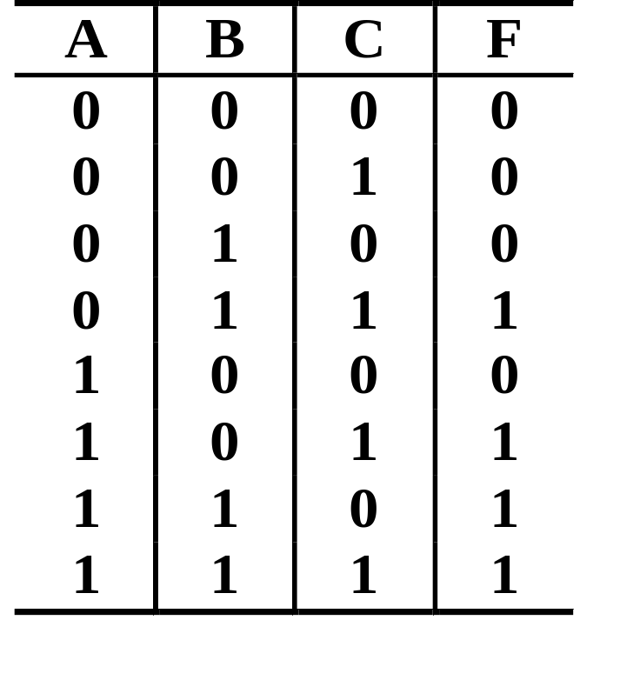
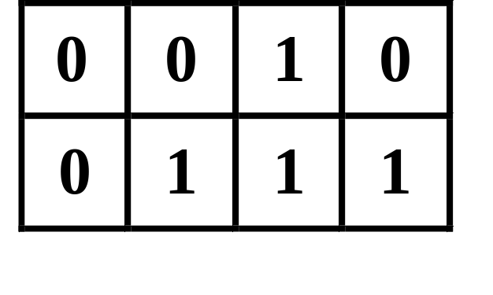
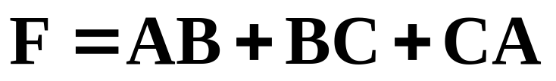
真值表
3、画出卡诺图，并化简：
BC
BC
00
01
11
10
A
0
1
AB
AC
标准与或式
最简与或式

Slide 41




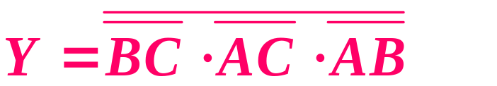
4、根据逻辑表达式画出逻辑图。
— 用与门和或门实现
A
&
B
Y
&
≥1
&
C
&
— 用与非门实现

Slide 42
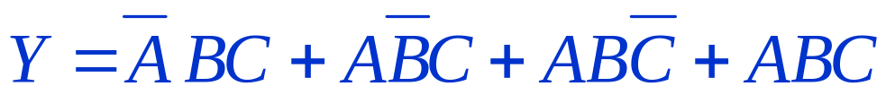
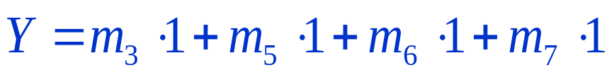
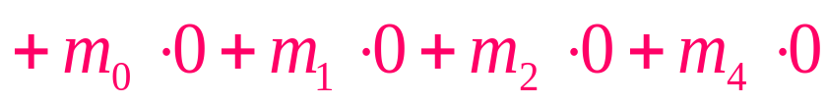

若用数据选择器74LS151实现
函数 Y 的标准与或式
8 选 1
确定输入变量和地址码的对应关系
画连线图
若令
A₂ = A, A₁= B, A₀= C
Y
Y
74LS151
D₇
D₆
D₅
D₄
D₃
D₂
D₁
D₀
A₂
A₁
A₀
S
则
D₃=D₅ =D₆ =D₇ =1
A
B
C
1

Slide 43
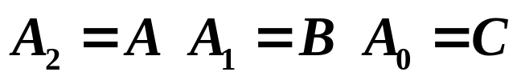
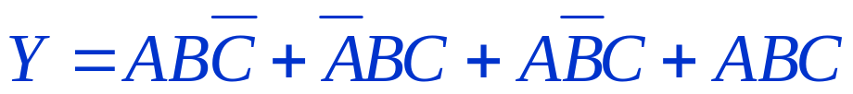
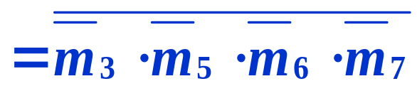
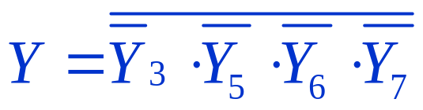
若用译码器74LS138实现
确认变量和输入关系
Y
令
&
Y₀
Y₁
Y₂
Y₃
Y₄
Y₅
Y₆
Y₇
74LS138
则
A₀
A₁
A₂
E₁
E₂
E₃
(4) 画连线图
C
B
A
1
在输出端需增加一个与非门

Slide 44
练习：
设计三变量不一致电路：三变量一致时输出为0，三变量不一致时输出为1。

Slide 45
时序逻辑电路
x₁
y₁
输
入
组合逻辑
电 路
输
出
任何时刻电路的
输出，不仅和该时刻
的输入信号有关，而
且还取决于电路原来
的状态。
…
…
…
…
x_{i}
y_{j}
q₁
w₁
存储电路
…
…
w_{k}
q_{l}
电路特点
(1) 与时间因素 (CP) 有关；
(2) 含有记忆性的元件(触发器)。

Slide 46
分类
按时钟控制方式：
同步时序电路
触发器共用一个时钟 CP，要更新状态的触发器同时翻转。
异步时序电路
电路中所有触发器没有共用一个 CP。

Slide 47
一、基本单元----触发器
1、触发器的概念
能够存储1位二值信号的基本单元电路，是具有记忆功能的基本逻辑单元。输出状态不只与现时的输入有关，还与原来的输出状态有关。
基本要求：
（1）有两个稳定的状态(0、1)，以正确表征存储内容；
（2）能够接收、保存和输出信号。

Slide 48
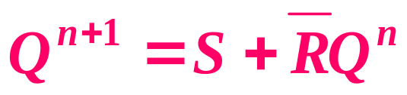

2、触发器的分类
（1）RS 型触发器
符号
特性表
特性方程
R S | Q ^{n+1} | 功能
0 0
0 1
1 0
1 1
Q
Q
Q ^{n}
保持
约束条件
C1
1
置1
1S IR
0
置0
CP
不用
不许
S R

Slide 49

（2） JK 型触发器
符号
特性表
特性方程
Q
Q
J K | Q ^{n+1} | 功能
0 0
0 1
1 0
1 1
Q ^{n}
保持
C1
0
CP 下降沿时刻有效
1J IK
置0
1
置1
CP
J K
Q ^{n}
翻转

Slide 50

（3） D 型触发器
符号
特性表
Q
Q
D | Q ^{n+1} | 功能
0 | 0
1 | 1
C1
置 0
1D
置 1
CP
D
特性方程
CP 上升沿 时刻有效

Slide 51




（4） T 型触发器
特性表
逻辑符号
T
0
0
0
0
1
1
1
0
1
1
1
0
特性方程

Slide 52


(5) T′触发器
国际逻辑符号
特性方程
时钟脉冲每作用一次，触发器翻转一次。

Slide 53
二、时序逻辑电路的分析
1、分析步骤
时序电路
特性方程
驱动方程
时钟方程
输出方程
状态方程
计算
CP
触
发
沿
状态表
状态图
时序图

Slide 54

步骤：
三、时序逻辑电路的设计
逻辑
抽象
状态
化简
时序逻辑
问题
状态转换
图（表）
最简状态
转换图（表）
状态
分配
确定输入、输出变量和电路状态数，
并将电路状态顺序编号。
选定触发
器的类型
逻辑
电路图
求出
驱动方程
电路方程式
（状态方程）
检查能否
自启动
确定触发器的数目n。为获得时序电路所需的M个状态，须取

Slide 55



四、时序逻辑电路的表示方法
（1）逻辑方程式
逻辑功能唯一确定，但不能直接看出电路的功能。
（2）状态表
反应输出Z、次态 和电路的输入X、现态 之间对应取值关系的表格。

Slide 56

（3）状态图
反应时序逻辑电路状态转换规律及相应输入、输出取值关系的图形。
（4）时序图
描述时序电路的时钟信号、输入信号、输出信号及电路的状态转换等时间上的对应关系。

Slide 57
五、常用时序逻辑功能器件-----计数器
1、概念
计数器是一种用来对输入脉冲进行计数的时序逻辑电路。
2、特点：
（1）时钟脉冲即为计数脉冲。
（2）实现指定计数范围内计数所需要的状态数目
——称为计数器的模
（3）计数器除了完成计数功能外，还可用于实现定时、分频、产生节拍脉冲等特定功能。

Slide 58
集成 4 位二进制同步加法计数器74LS161
逻辑功能示意图
引脚排列图
Q₀ Q₁ Q₂ Q₃
V_{CC} TC Q₀ Q₁ Q₂ Q₃ CET PE
CET
TC
16 15 14 13 12 11 10 9
CEP
74161
74161
PE
CP
1 2 3 4 5 6 7 8
CR D₀ D₁ D₂ D₃
CR CP D₀ D₁ D₂ D₃ CEP 地

Slide 59


74LVC161逻辑功能表
输 入 |  |  |  |  |  |  |  |  | 输 出
清零 | 预置 | 使能 |  | 时钟 | 预置数据输入 |  |  |  | 计 数 |  |  |  | 进位
 |  | CEP | CET | CP | D₃ | D₂ | D₁ | D₀ | Q₃ | Q₂ | Q₁ | Q₀ | TC
L | × | × | × | × | × | × | × | × | L | L | L | L | L
H | L | × | × | ↑ | D₃ | D₂ | D₁ | D₀ | D₃ | D₂ | D₁ | D₀ | *
H | H | L | × | × | × | × | × | × |  | 保 | 持 |  | *
H | H | × | L | × | × | × | × | × |  | 保 | 持 |  | *
H | H | H | H | ↑ | × | × | × | × |  | 计 | 数 |  | *

Slide 60
2、用集成计数器构成任意进制计数器
用现有M进制计数器 构成N进制计数器。
用触发器和门电路设计
（1）方法
清零端
用集成计数器构成
(同步、异步)
置数端
（2） 设计举例
用集成计数器74LS161构成七进制计数器。

Slide 61


方法一：利用同步清零或置数端获得 N 进制计数
思 路：
当 M 进制计数到 S_{N –1} 后使计数回到 S₀ 状态
步 骤：
1. 写出状态 S_{N –1} 的二进制代码；
2. 求归零逻辑表达式；
3. 画连线图。
[例] 用4位二进制计数器 74161 ，利用反馈置数法构成七进制计数器。
Q₀ Q₁ Q₂ Q₃
解：
1.
= 0110
1
CEP
TC
2. 归零表达式：
&
74161
PE
CET
CP
1
CR
3. 连线图
同步置零
D₀ D₁ D₂ D₃

Slide 62


方法二：利用异步清零或置数端获得 N 进制计数
思 路：
当计数到 S_{N} 时，立即产生清零或置数信号，
使返回 S₀ 状态。（瞬间即逝）
步 骤：
1. 写出状态 S_{N} 的二进制代码；
2. 求归零逻辑表达式；
3. 画连线图。
[例] 用4位二进制计数器 74LS161，利用反馈清零法构成七进制计数器。
Q₀ Q₁ Q₂ Q₃
1
CEP
TC
&
74161
PE
CET
1
状态S₇的作用：
产生归零信号
CP
CR
D₀ D₁ D₂ D₃
异步清零

Slide 63
练习：
用集成计数器74LS163构成七进制计数器。

Slide 64








脉冲波形的产生与变换
555 定时器
是一种多用途的集成电路。只需外接少量阻容元件便可构成各种脉冲产生、整形电路，如施密特触发器、单稳态触发器和多谐振荡器等。
1
2
3
4
8
7
6
5
555

Slide 65



一、电路结构
V_{CC}
R_{D}
(8)
(4)
v_{IC}
5 kΩ
(5)
+
电阻分压器
v_{I1}
R
&
输出缓冲反相器
(6)
C₁
-
5 kΩ
G
(3)
S
&
&
1
v_{o}
v_{I2}
-
(2)
C₂
+
5 kΩ
v_{o}’
(7)
T
电压比较器
(1)
基本SR锁存器
集电极开路输出三极管

Slide 66




555定时器功能表
输 入
输 出
阈值输入(u₆)
触发输入(u₂)
复位(R_{D})
输出(V_{O})
放电管T
×
×
0
0
导通
1
1
截止
1
0
导通
1
不变
不变
Notes:
图中看出，谐波次数越高，幅值分量越小，对原波形的贡献越小，所以在一定条件下可忽略高次谐波。

Slide 67

二、多谐振荡器
是一种自激振荡电路，不需要外加输入信号，就可以自动地产生出矩形脉冲。
多谐振荡器没有稳定状态，
只有两个暂稳态。暂稳态间的相
互转换完全靠电路本身电容的充
电和放电自动完成。
+V_{CC}
R₁
8
4
u_{O}
7
3
改变 R、C 定时元件数值的
大小，可调节振荡频率。
R₂
555
6
5
+
C
2
1
C₁
在振荡频率稳定度要求很高的情况下，可采用石英晶体振荡器。

Slide 68
三、施密特触发器
是一种脉冲整形电路，虽然不能自动产生矩形脉冲，却可将输入的周期性信号整形成所要求的同周期
的矩形脉冲输出，还可用来进行幅度鉴别、构成单稳态触发器和多谐振荡器等。
施密特触发器有两个稳定状态，有两个不同的触发电平，因此具有回差特性。它的两个稳定状态是靠两个不同的电平来维持的，输出脉冲的宽度由输入信号的波形决定。此外，调节回差电压的大小，也可改变输出脉冲的宽度。
+V_{CC}
+V_{DD}
R
u_{I}
8
4
u_{O1}
7
6
555
3
u_{O2}
2
U_{CO}
1
5
外接电压调节回差
施密特触发器可由 555 定时器构成，也可用专门的集成电路实现。

Slide 69

四、单稳态触发器
也属于脉冲整形电路，可将输入的触发脉冲变换为宽度和幅度都符合要求的矩形脉冲，还常用于脉冲
的定时、整形、展宽（延时）等。
单稳态触发器有一个稳定
状态和一个暂稳态。其输出脉
冲的宽度只取决于电路本身 R、
C 定时元件的数值，与输入信
号无关。输入信号只起到触发
电路进入暂稳态的作用。
+V_{CC}
R
8
4
u_{O}
7
3
u_{I}
6
555
2
5
+
1
C₁
改变 R、C 定时元件的数
值可调节输出脉冲的宽度。
C
0.01μF
单稳态触发器可由 555 定时器构成，也可用集成的单稳态触发器实现。

